Slide 1


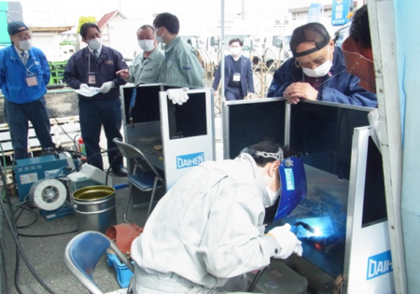
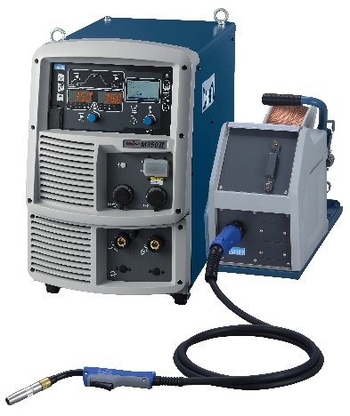
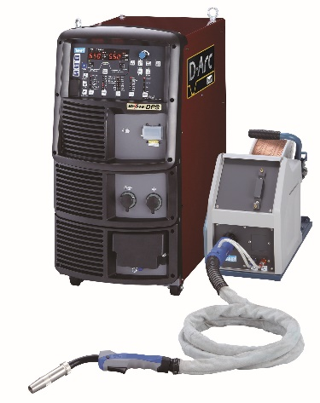
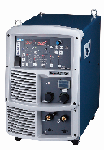
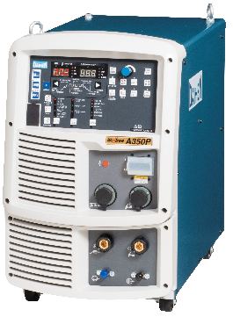
「ロボット・溶接技術相談会2021」
のご案内
溶接に関するお困りごとはございませんか？
そのお悩み解決します！
新技術・新プロセスを
ご紹介します！
最新鋭の機械を準備してご来場お待ちしております。
Joy Pen
CO2/MAG
協働ロボット
CO2/MAG・TIG
WelbeeInverter溶接機
溶接技術相談会
■ 日時
２０２１年10月27日(水)
時間 13:00 ～ 19:00
■ 場所
広島市西区南観音2－3－3
㈱ダイヘンテクノサポート
広島ＦＡセンター
お問合せ先
中国コイケ株式会社
広島営業所
〒730-0826
広島県広島市中区南吉島1丁目2-3
TEL.（082）246-4541
FAX.（082）246-4062

